Slide 1
C C
ENLIGHTENMENT INTERFACE
PU
CU
PC

Slide 2
C C
ENLIGHTENMENT INTERFACE
PU
CU
PC

Slide 3
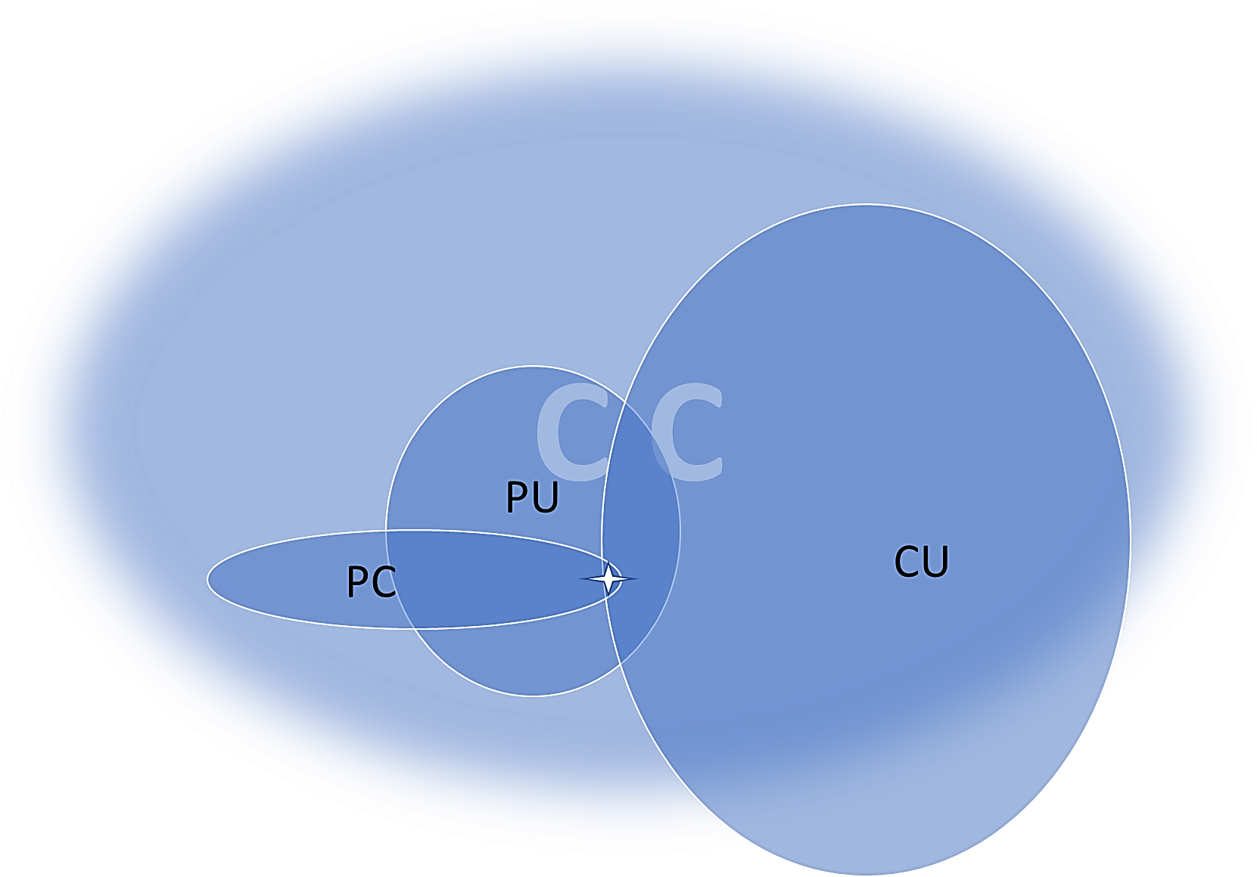
ENLIGHTENMENT INTERFACE

